Slide 1

在基督
里
完全
二零二六年三月七日，第十课

Slide 2
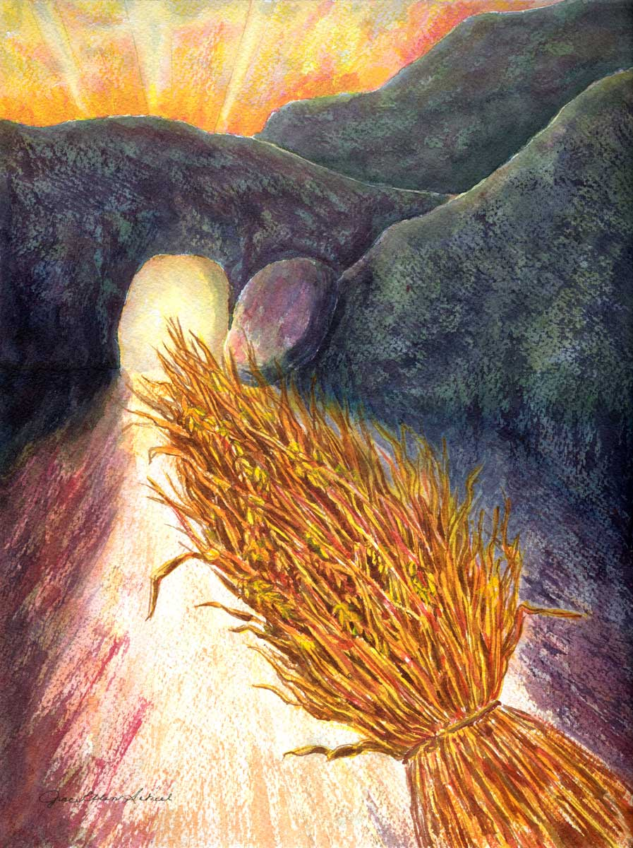
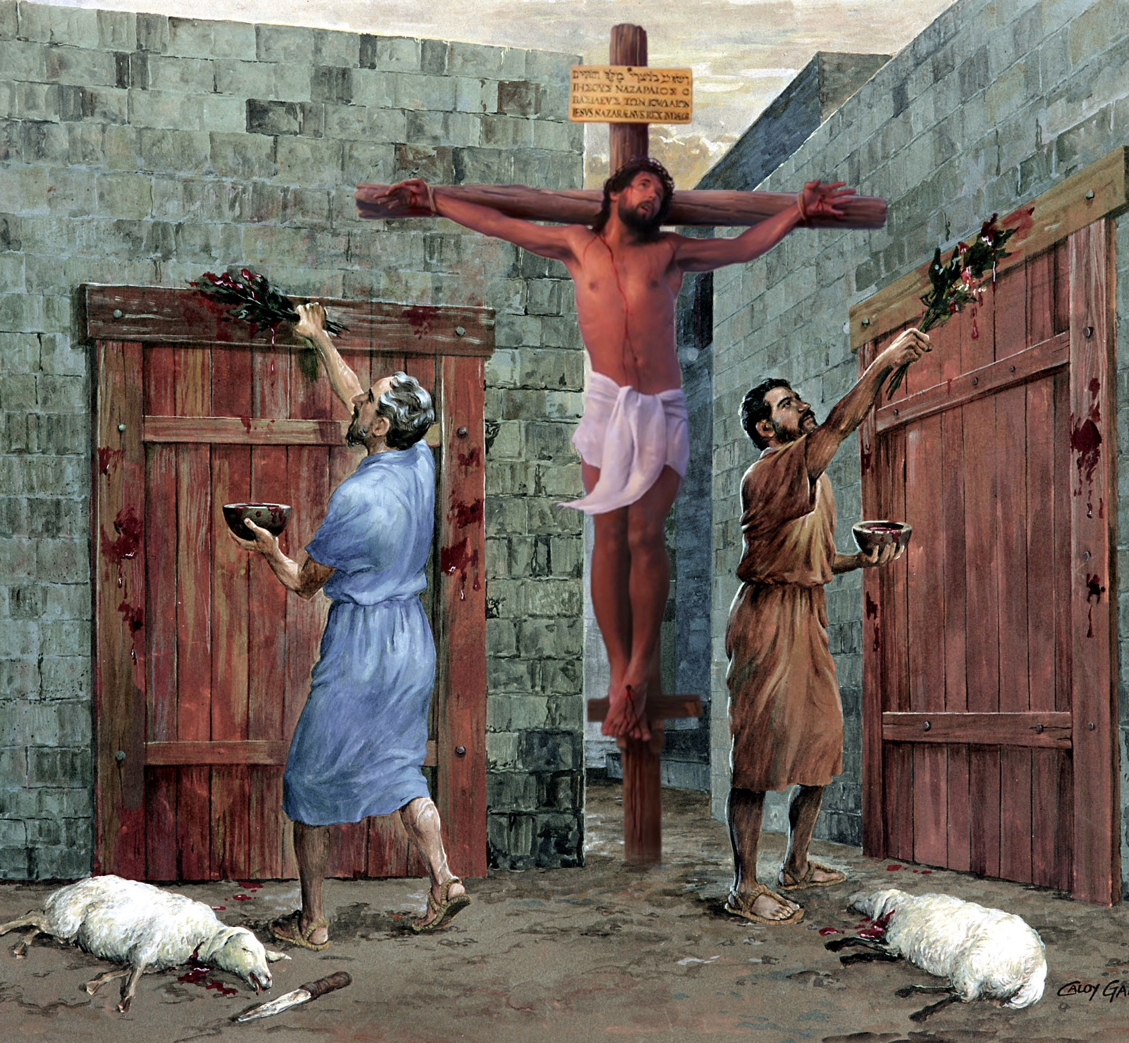

“所以不拘在饮食上，或节期、月朔、安息日，都不可让人论断你们。
这些原是后事的影儿，那形体却是基督。”
歌罗西书 2:16, 17

Slide 3





对耶稣的信心给我们带来了极大的益处。除了罪得赦免，我们还能获得安慰、智慧等。
保罗邀请我们在这信仰中扎根，使我们成为上帝的国度里结出好果子的树。
他还警告我们应如何扎根：不应基于人类哲学和理论，而仅基于活泼的上帝的话语。
信仰的益处:
  安慰、赞美与秩序（歌罗西书 2:1-5)
  根基在基督里（歌罗西书 2:6-8)
  钉在他十字架上的律例字据（歌罗西书 2:9-15)
动摇信仰的问题:
  节期、月朔、安息日 (歌罗西书 2:16-19)
  人所吩咐教导的（歌罗西书 2:20-23)

Slide 4


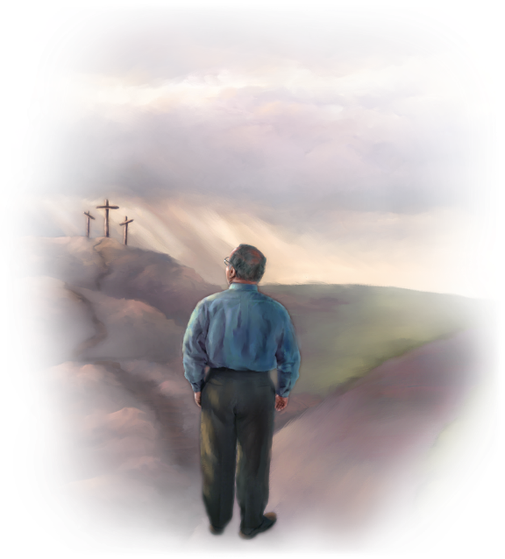
信仰的益处

Slide 5

然而，智能有何处可寻？聪明之处在哪里呢?
( 约伯记 28:12)
在基督里，隐藏着所积蓄的一切智能知识。
（歌罗西书 2：3)

Slide 6

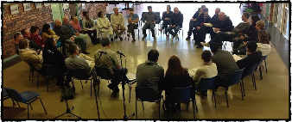
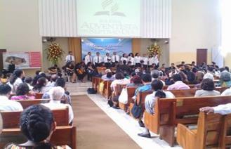
安慰、赞美与秩序
“ 我身子虽与你们相离，心却与你们同在，见你们循规蹈矩，信基督的心也坚固，我就
欢喜了。” ( 歌罗西书 2:5)
虽然保罗并不亲身认识歌罗西的教会，但他知道教会正受到假教导的威胁（歌罗西书 2：1,4）。
因此，他写信给他们，有三个明确的目的，以帮助他们应对这危险
（歌罗西书 2：2 ) :
使他们在心中受到鼓励
在爱中合一
丰丰足足在悟性中有充足的信心
为了让他们认识上帝的奥秘，也就是基督
在指出错误教义之前，歌罗西人值得双重赞扬：就是他们有良好的秩序 ; 并且他们信仰坚定（歌罗西书 2：5）。
保罗这里所说的“秩序”指的是敬拜和教会各项活动中的秩序。必须有领导力和责任分工; 活动必须以应有的礼仪进行; 诸如此类。这将使福音宣讲更为出色，并保护他们免遭受一些错误。

Slide 7
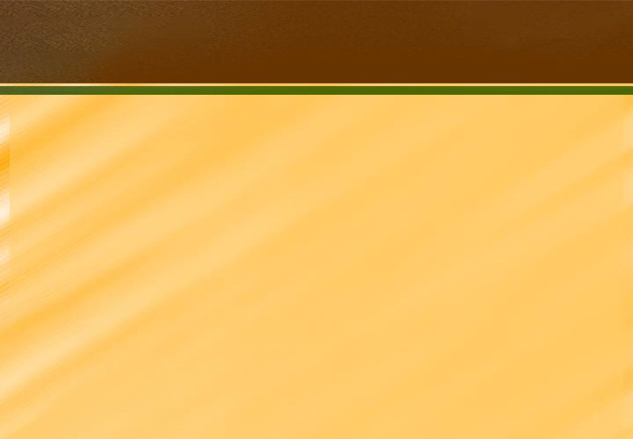
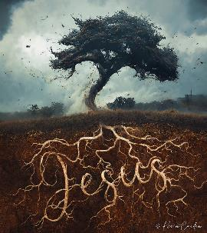
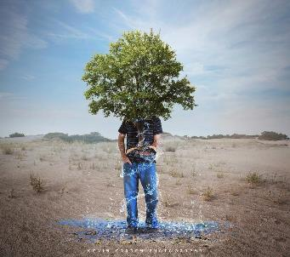
扎根于基督
“在他里面生根建造，信心坚固，正如你们所领的教训，感谢的心也更增长了。” ( 歌罗西书 2:7)
我们是通过接受一个人来获得救恩，而不是通过接受教义（歌罗西书 2：6）。然而，这些教义却是必不可少的。保罗勉励我们要“照着你们所被教导的样子”在基督里行走（歌罗西书 2：7后段）。
当我们与耶稣同行时，我们就扎根在祂里面。我们是比喻上的“公义树，是耶和华所栽的，叫他得荣耀”（以赛亚书 61：3）。我们是紧抓着耶稣和祂教导的“树”（诗篇 1：3）。
现在，教义有两种类型
根据基督及其圣经中记载的教导
我们在信心中得以坚固，感恩充满（歌罗西书 2：7)
根据人的理学和虚空的妄言，人间的遗传和世上的小学
我们被欺骗、审判，并失去了奖赏（歌罗西书 2：8,16,18)

Slide 8

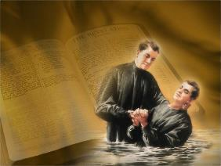

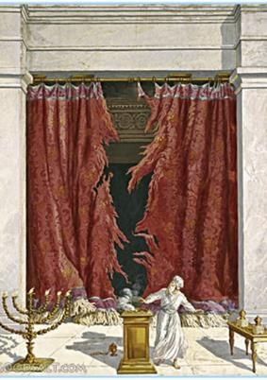
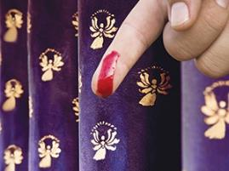
钉在十字架上的律例字据
“又涂抹了在律例上所写攻击我们、有碍于我们的字据，把它撤去，钉在十字架上。” ( 歌罗西书 2:14)
亚伯拉罕通过割礼确认了他与上帝的立约（创世记 17：11）。我们通过洗礼确认与耶稣的约，这即是 “基督的割礼”（歌罗西书 2：11–12）。这意味着肉身上的割礼不再是必要的了。澄清了这一点后，保罗谈到了耶稣在十字架上的作为。耶稣在十架上成就了什么事?
他赐给我们生命，赦免我们的罪（歌罗西书 2：13)
他撤销了针对我们在法律上的指控，这是有碍我们，对我们不利的
（歌罗西书2：14)
他战胜了邪恶的势力和权威
（歌罗西书2：15)
以弗所书 2：14-15 说明，针对我们的“律例”或“要求”是礼仪的律法，这些律法构成了犹太人与外邦人之间的隔离墙。
因此，我们不再需要担心和遵守旧约中的仪文律法，这些律法已经在基督身上得以实现和完成了。

Slide 9

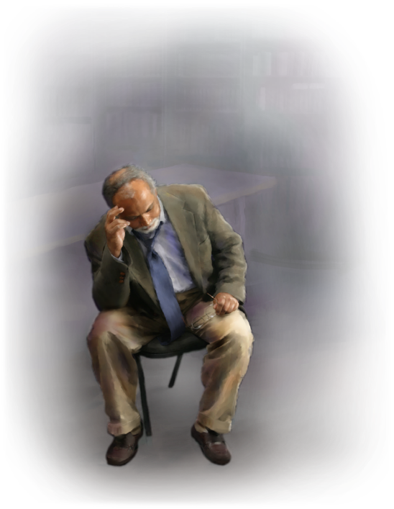
动摇信仰的问题

Slide 10


节期。月朔，安息日
“所以不拘在饮食上，或节期、月朔、安息日，都不可让人论断你们。”
( 歌罗西书 2:16 )
除了割礼，还有其他区分犹太人与外邦人的因素：宗教仪式和庆典。
保罗已经明确说明了割礼的作用。现在，保罗用“让”这个词表达了废止“字据”（仪文律法）的含义：耶稣通过在十字架上死去完成了这些仪式和节日，因此这些不再是必须遵守以得到救赎的途径了（马太福音 27：51; 歌罗西书 2：16）。
保罗似乎引用了何西阿书 2：11，只用一句话总结了圣所的整个仪式体系。这意味着这里提到的安息日是七个仪式性安息日（ 就是无论它们是在星期几都需要遵守为安息日的节日），这并非是每周循环一次的安息日（这是包含在道德律法中，适用于所有人，包括犹太人和外邦人的安息日)。

Slide 11


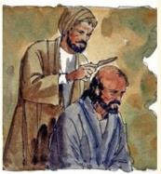
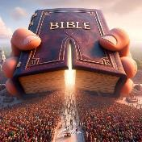
人所吩咐教导的
“这都是照人所吩咐、所教导的。说到这一切，正用的时候就都败坏了。” ( 歌罗西书 2:22 )
保罗在书信中多次提到的那些假教师，是教导遵守犹太律法以获得救赎的犹太人（使徒行传 15 ：1,5）。这些法律还包括许多由拉比们制定的规则。
让我们跟随保罗的逻辑。在洗礼中，我们已经向“世上的小学”死去，为基督而活了。如果我们继续担心这些在仪式上的不洁，我们就仍然生活在世俗之中，关心的是那些随着使用而败坏的事物（歌罗西书 2：20-22)。
然而，保罗又澄清，对于习惯于这些仪式的犹太人来说，这些仪式本身具有一定的道德价值，尽管它们并不能改变心灵（歌罗西书 2：23)。
总之，我们必须以圣经中所含的教导——就是上帝所默示的——而非受人类的哲学或推理来引导。

Slide 12

“基督徒就像黎巴嫩的香柏树。我读到过这种树不但有几条短根伸入柔软的土壤里。它坚韧的根须还深深扎入地下，并且越扎越深，以求更加牢固。每当风暴侵袭之时，它靠着密布于地下网罗般的根须巍然耸立。
基督徒也是这样深深扎根在基督里。他信靠他的救赎主。他知道自己所信的是谁。他确信耶稣是上帝的儿子，是罪人的救主。。。。信心的根深深扎下。真正的基督徒，就象黎巴嫩的香柏树那样，不在表层上的土壤内生长，而是扎根在上帝里面，牢牢地附着于高山的磐石缝间。。。”
怀爱伦（ 崇高的恩召，十一月二十一日）

